Slide 1
KĀ PASARGĀT BĒRNUS INTERNETĀ?
Maija Katkovska
Net-Safe Latvia Drošāka interneta centrs
www.dossinternets.lv
macies.drossinternets.lv
info@drossinternets.lv

Slide 2
NET-SAFE LATVIA DROŠĀKA INTERNETA CENTRS
IZGLĪTOŠANAS DARBS: bērnu, jauniešu, skolotāju un vecāku informēšana un izglītošana interneta satura drošības jomā – par iespējamajiem riskiem un apdraudējumiem internetā
UZTICĪBAS TĀLRUNIS 116111: iespēja bērniem/jauniešiem ziņot par pārkāpumiem internetā un saņemt psihologa atbalstu
ZIŅOJUMU LĪNIJA: iespēja sabiedrībai mājas lapā www.drossinternets.lv elektroniski ziņot par atklātajiem pārkāpumiem un nelegālu saturu internetā

Slide 3
ŠODIEN PĀRRUNĀSIM
Interneta nozīme mūsdienās
Izmantošana atbilstoši vecumam
Riski un apdraudējumi internetā
Interneta satura filtrēšana
Lietotāju neuzmanība
Ko bērni publicē internetā?
Sextings
Ko vecāk publicē internetā?
Drošs sociālā tīkla profils
Anonimitāte internetā
Digitālās pēdas

Slide 4
INTERNETA NOZĪME MŪSDIENĀS
58% - Latvijas iedzīvotāju interneta izmantošana ir ikdiena
27% - lieto viedtālruņus
9% - lieto planšetdatoru
Interneta vietņu TOP:
Vietnes nosaukums | Vidējā dienas auditorija
Google.com | 749 000
Inbox (latviešu un krievu) | 490 000
Draugiem.lv | 450 000
Youtube.com | 416 000
DELFI (latviešu un krievu) | 369 000
TVNET | 292 000
SS.lv | 265 000
Facebook.com | 260 000
Internets kļuvis par nozīmīgu ikdienas daļu, un tā nozīme nākotnē tikai palielināsies!
* Iedzīvotāju vecumā no 15 – 74 gadiem aptauja, TNS Latvia, 2013

Slide 5
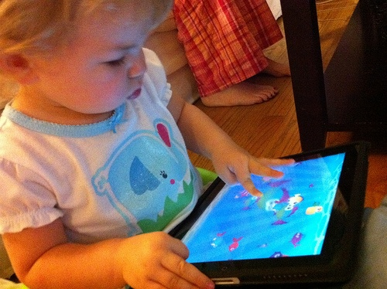
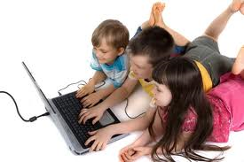
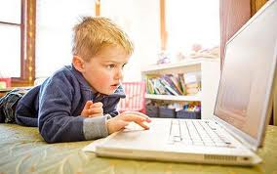
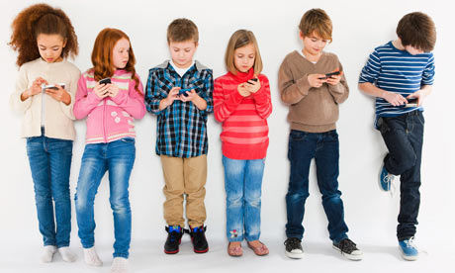
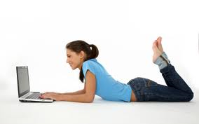
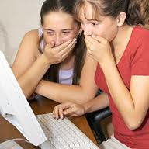
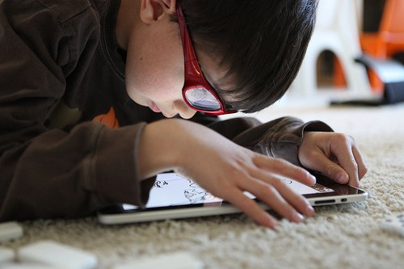
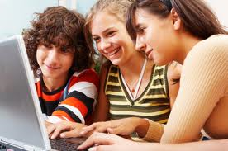
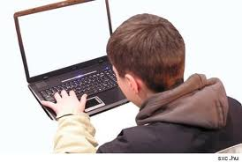
INTERNETA IZMANTOŠANA ATBILSTOŠI VECUMAM

Slide 6
LĪDZ 7 GADU VECUMAM
Bērni līdz 7 gadu vecumam pilnībā neizprot internetā pieejamo saturu un nevar atšķirt, piemēram, reklāmas no faktiskā satura.
Šādā vecumā bērniem nepieciešama vecāku palīdzība, lai atrastu piemērotus materiālus.
Bērni bieži vien nesaprot atšķirību starp interneta lietošanu un spēļu spēlēšanu vai zīmēšanu savā datorā.

Slide 7
7 – 9 GADU VECUMĀ
Uzsākot skolas gaitas, parādās interese reģistrēties sociālajos tīklos
Sacensības – kuram vairāk draugu/ kuram vairāk bilžu/ sociālo spēļu spēlēšana
Šajā vecuma grupā joprojām galvenais akcents tiek likts uz ierobežojumiem, aizsardzību un uzraudzību
Ieteicams vecākiem un bērniem vienoties par interneta lietošanas noteikumiem un pārskatīt šos noteikumus, bērnam kļūstot vecākam

Slide 8
10 -12 GADU VECUMĀ
Datoru sāk izmantot skolā
Mājas darbu pildīšanai – informācijas meklēšanai
No 5. – 7. klasei skolās Informātika/ Datorzinības
Bērnam joprojām ir nepieciešama vecāku uzraudzība un kontrole, kā arī pareizas lietošanas noteikumi
Iespējams, ka bērns jau zina arī veidus, ka izvairīties no šiem noteikumiem un uzraudzības, ja viņš uzskata, ka tie ir pārāk stingri vai neatbilst viņa vajadzībām

Slide 9
13 -15 GADU VECUMĀ
Sevis izrādīšana
Emocionāla pazemošana
Interese par pornogrāfiju
13–15 gadus veci pusaudži savas darbības vēlas paturēt slepenībā, īpaši tad, ja iepriekš vecāki nav interesējušies un mācījuši bērnam interneta lietošanas noteikumus
Ir svarīgi veicināt atklātu sarunu ģimenē un vecākiem izrādīt interesi par bērna aktivitātēm un draugiem internetā

Slide 10
RISKI UN APDRAUDĒJUMI INTERNETĀ
Nelāgu nodomu vadītas cilvēku aktivitātes
Pedofilu aktivitātes internetā
Finanšu krāpniecība internetā
Informācija, kas ir nepatiesa, nepiemērota, nelegāla
Interneta atkarība
Programmas, kas var tieši kaitēt datorā esošajai programmatūrai
Lietotāja neuzmanība!

Slide 11
INTERNETA ATKARĪBA
GALVENIE CĒLOŅI:
Vecāki paši kā datora un interneta atkarības veicinātāji
Bērns iekrīt azartā
RISINĀJUMI:
esam bērnam blakus gan grūtībās, gan neveiksmēs, nepārmetam viņam, palīdzam tikt ar tām galā, uzmundrinām – lai ar saviem sarūgtinājumiem un drūmajām domām viņš nāk pie mums, nevis iet virtuālajā vidē;
aizpildām bērna laiku ar citām interesantām, labām lietām, kurās bērns var gūt pozitīvas emocijas gan no pašām nodarbēm, gan no iespējas būt kopā ar vecākiem vai draugiem.
ja bērns ir iekritis jaunās virtuālās pasaules iespēju iepazīšanas azartā, tad nepārmetam viņam to, bet gan ar interesi ļaujam viņam izstāstīt, ko jaunu viņš ir apguvis – bet noteikti noorganizējam arī kādas reālas aktivitātes, kuras bērns varētu tikpat aizraujoši tās iepazīt.
Būtiski ir saprast, ka datoratkarība nav gripa, kas var uzrasties vienā dienā – vakar vēl vesels, bet šodien no rīta pamostos: slims!
Notes:
Būtiski ir saprast, ka datoratkarība nav gripa, kas var uzrasties vienā dienā – vakar vēl vesels, bet šodien no rīta pamostos: slims!
Ir svarīgi izprast cēloņus, kā datoratkarība veidojas un kāpēc bērni nonāk līdz atkarībai.

Slide 12
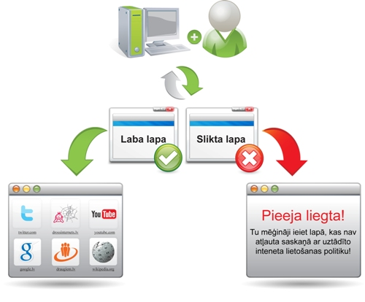
INTERNETA SATURA FILTRĒŠANA
Elektronisko sakaru komersanta pienākums ir informēt lietotāju par iespēju uzstādīt satura filtru, kas ierobežo tādu materiālu pieejamību, kuros propagandēta cietsirdīga uzvedība, vardarbība, erotika, pornogrāfija un kuri rada draudus bērna garīgajai attīstībai, kā arī nodrošināt bezmaksas satura filtra uzstādīšanu, ja abonents to pieprasa no elektronisko sakaru komersanta.
LR Elektronisko sakaru likuma 19.panta 1.daļas 17.apakšpunkts
Notes:
Informācija, kuru iespējams atrast internetā
Kritiska informācijas vērtēšana
Nepatiesa informācija internetā
Par mums ievietotā un atrodamā informācija

Slide 13
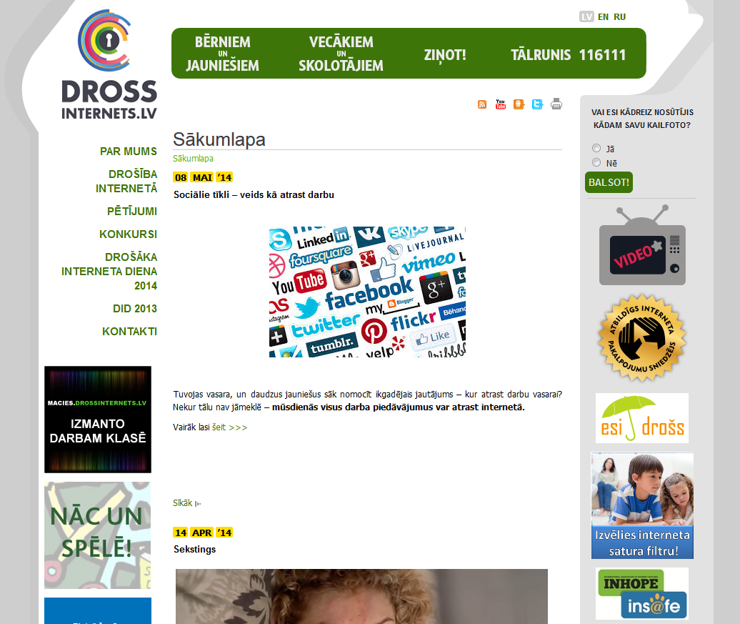

Slide 14
LIETOTĀJA NEUZMANĪBA

Slide 15
INFORMĀCIJA INTERNETĀ
Informācija, kuru mēs katrs pats ievietojam internetā:
Reģistrācija sociālajos portālos
Blogošana, mājas lapu veidošana
Vārds, uzvārds
Fotogrāfijas
Adrese
Izglītības iestāde
Intereses, hobiji
Viedokļi, pārdomas
Informācija var kļūt pieejama ikvienam un saglabāties internetā vēl gadu, 5 vai 10!
Notes:
Privātuma pasargāšana – kā neatklāt pārāk daudz
Nepiemērotas fotogrāfijas, teksti, tweeti un tml.
Informācijas saglabāšanās internetā – darba devēji, jauni draugi un tml.

Slide 16
Sextings
No angļu valodas sex + texting
Saturs, kurā tiek atklāts daļējs vai pilnīgs kailums, izteiktas seksuāla rakstura vēlmes, komentāri u.tml.
Ļoti bieži šāds saturs tiek izplatīts draugu vai seksuālo partneru vidū, sūtot MMS ziņas mobilajā tālrunī, kā arī lietojot Skype, sociālo tīklu vietnes, arī mobilās ziņapmaiņas rīkus, piem., Whatsapp, Viber, chatON
Īpaši izplatīts kļuva līdz ar viedtālruņu ienākšanu tirgū

Slide 17
Sextings. Riski.
Iespējams:
tas tiks pārsūtīts tālāk vai parādīts vēl kādam draugam;
tas tiks ievietots internetā;
to redzēs tavi skolas biedri, vecāki, skolotāji;
to redzēs pilnīgi sveši cilvēki;
tas tiks ievietots intīmpakalpojumu sludinājumu vietnēs;
tu saņemsi aizvainojošus komentārus, nepatīkamus zvanus, tevi pazemos un terorizēs;
tu pazaudēsi kontroli pār šīs bildes izplatību, iespējams, tā būs apskatāma internetā vienmēr, arī pēc 10 un 30 gadiem.
!!! Turklāt - Latvijā šādu materiālu publiskošana un izplatīšana internetā var tikt uztverta dažādi - arī kā bērnu seksuālu izmantošanu saturošu materiālu izgatavošana un izplatīšana, jo pēc fotogrāfijām visbiežāk nav iespējams noteikt apstākļus, kādos fotogrāfija uzņemta - vai to darījis pats bērns, vai arī kāda cita persona, kā arī - vai bērns ir piespiests fotografēties, vai dara to pēc paša iniciatīvas.

Slide 18
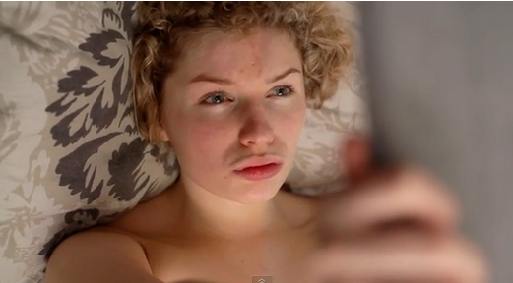
Sextings
Statistika Latvijā:
katrs desmitais nepilngadīgais jaunietis ir nosūtījis savu kailfoto kādam;
meitenes to ir darījušas ievērojami biežāk – 73% meitenes vs 27% zēni;
16% atzina, ka viņu foto tika pārsūtīts tālāk;
katrs trešais jaunietis apstiprina, ka ir saņēmis no kāda bildi, kur viņš(-a) ir atkailinājies;
un 15% no viņiem atzinās, ka ir šo bildi pārsūtījuši tālāk vai parādījuši vēl kādam
22% atbildēja apstiprinoši uz jautājumu – vai kāds tev ir pārsūtījis vai parādījis cita drauga vai paziņas kailfoto?

Slide 19
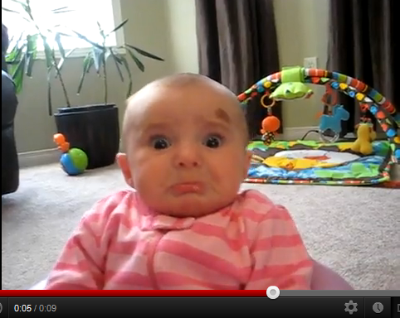
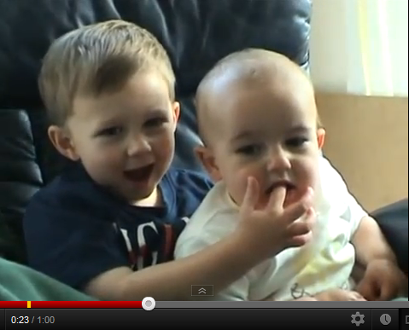
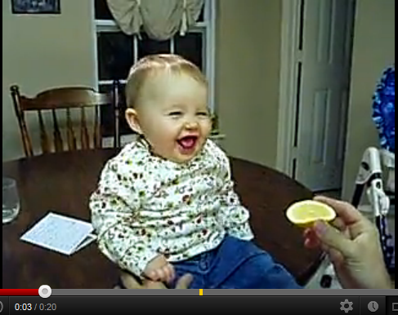
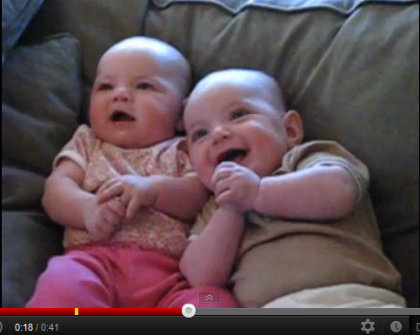
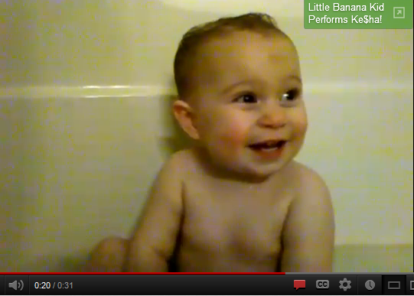
KO VECĀKI PUBLICĒ INTERNETĀ?

Slide 20
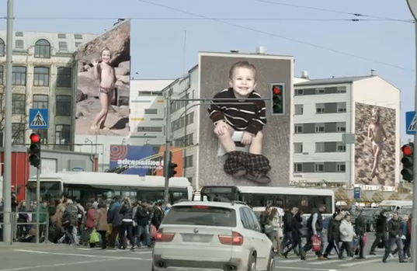
KO VECĀKI PUBLICĒ INTERNETĀ?

Slide 21
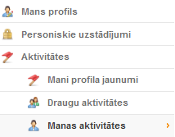
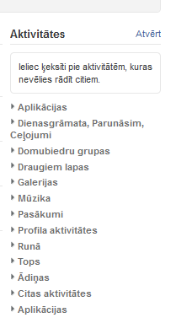
DROŠS SOCIĀLĀ TĪKLA PROFILS
Esam bērna “draugos”
Sekojam līdzi savām un bērna aktivitātēm
Uzstādām atbilstošus privātuma aizsardzības iestatījumus
Notes:
Privātuma pasargāšana – kā neatklāt pārāk daudz
Nepiemērotas fotogrāfijas, teksti, tweeti un tml.
Informācijas saglabāšanās internetā – darba devēji, jauni draugi un tml.

Slide 22
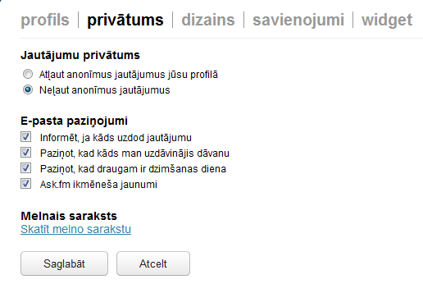
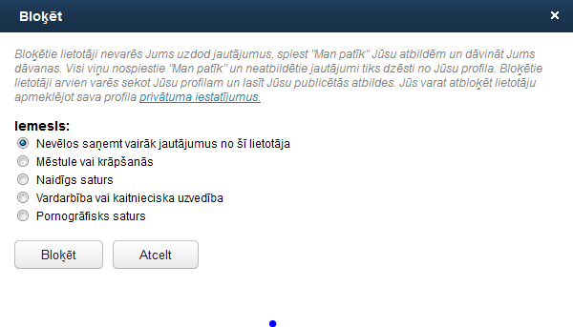
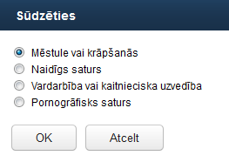
DROŠA IZMANTOŠANA
Neļaut anonīmus jautājumus
Ziņot par pārkāpumiem
Bloķēt nevēlamus lietotājus
Notes:
Privātuma pasargāšana – kā neatklāt pārāk daudz
Nepiemērotas fotogrāfijas, teksti, tweeti un tml.
Informācijas saglabāšanās internetā – darba devēji, jauni draugi un tml.

Slide 23
ANONIMITĀTE INTERNETĀ
Anonimitāte internetā ir tikai nosacīta
Dators, ar kuru izmanto internetu
IP adrese, ar kuru pieslēdzies internetam
Tavs interneta pakalpojumu sniedzējs
Adrese, uz kuru pienāk rēķins par internetu

Slide 24
KO TU PAR SEVI VARI ATRAST INTERNETĀ? “Vārds Uzvārds”

Slide 25
Aicinām ziņot
www.drossinternets.lv mājas lapā
zinojumi@drossinternets.lv
116111 – uzticības tālrunis
macies.drossinternets.lv

Slide 26
KOPSAVILKUMAM
Interesējamies par savu bērnu aktivitātēm internetā
Atceramies: informācija, kuru ievietojam internetā var būt pieejama pēc gada, 5 vai 10
Izmantojam atbilstošus drošības uzstādījumus
Izmantojam interneta satura filtrus
Viss, kas uz mums attiecas reālajā dzīvē, attiecas uz mums arī internetā!

Slide 27
PALDIES PAR UZMANĪBU! JAUTĀJUMI... KOMENTĀRI...
SAZINIETIES AR MUMS!
Net-Safe Latvia Drošāka interneta centrs
www.dossinternets.lv
Macies.drossinternets.lv
www.draugiem.lv/drossinternets
www.twitter.com/drossinternets
info@drossinternets.lv

